Slide 1

FILSAFAT PANCASILA
Hj. Maryati. M.Ag

Slide 2

A. PENGERTIAN FILSAFAT
Secara Etimologis istilah : filsafat berasal dari Bahasa Yunani “philein” yang artinya “Cinta”
dan “Sophos” yang artinya “hikmah” atau “Kebijaksanaan”
Secara harfiah istilah Filsafat mengandung makna cinta kebijaksanaan.
PENGERTIAN FILSAFAT
DITINJAU DARI LINGKUP PEMBAHASANNYA
Meliputi bidang bahasan :
Manusia
Masyarakat
Alam
Pengetahuan
Etika
Logika
Agama
Estetika

Slide 3
Keseluruhan arti Filsafat tersebut dikelompokkan menjadi dua macam
FILSAFAT SEBAGAI PRODUK
FILSAFAT SEBAGAI SUATU PROSES
Pengetahuan
Ilmu
konsep dari filsuf zaman Dahulu
Teori
Sistem atau pandangan tertentu
Jenis problema yang dihadapi manusia sebagai hasil dari aktivitas berfilsafat.
Filsafat yang diartikan sebagai bentuk suatu aktivitas , dalam proses pemecahan suatu permasalahan dengan menggunakan suatu cara dan metode tertentu yang sesuai dengan objek permasalahannya.
Filsafat merupakan suatu system yang dinamis
Filsafat tidak hanya merupakan kumpulan suatu dogma yang hanya diyakini dan ditekuni sebagai suatu nilai tertentu tetapi lebih merupakan suatu aktivitas berfilsafat, suatu proses yang dinamis dengan cara dan metode tersendiri

Slide 4
B. PENGERTIAN PANCASILA SEBAGAI SUATU SISTEM
SISTEM : suatu kesatuan bagian-bagian yang saling berhubungan, saling bekerjasama untuk satu tujuan tertentu dan secara keseluruhan merupakan suatu kesatuan yang utuh.
SISTEM MEMILIKI CIRI-CIRI:
1) Suatu kesatuan bagian-bagian
2) Bagian-bagian tersebut mempunyai fungsi sendiri-sendiri
3) Saling berhubungan, saling ketergantungan
4) Kesemuanya dimaksudkan untuk mencapai suatu tujuan Bersama (tujuan system)
5) Terjadi dalam lingkungan yang kompleks

Slide 5
C. KESATUAN SILA-SILA PANCASILA
1. KESATUAN PANCASILA YANG BERSIFAT HIERARKIS DAN BERBENTUK PIRAMIDAL
Secara Ontologis :
Sila 1: segala sesuatu yang ada termasuk manusia ada karena diciptakan Tuhan atau manusia ada sebagai akibat adanya Tuhan
Sila 2: Manusia sebagai subjek pendukung pokok negara, karena negara adalah Lembaga kemanusiaan,negara adalah sebagai persekutuan hidup Bersama yang anggotanya adalah manusia
Sila 3: Negara adalah akibat negara yang Bersatu
Sila 4: Rakyat pada merupakan unsur negara disamping wilayah dan pemerintah
Sila 5: Keadilan pada hakikatnya merupakan tujuan suatu keadilan dalam hidup Bersama atau dengan lain perkataan keadilan social.
2. KESATUAN SILA-SILA PANCASILA YANG SALING MENGISI DAN SALING MENGKUALIFIKASI
Sila-sila Pancasila sebagai kesatuan dapat dirumuskan pula dalam hubungannya saling mengisi atau mengkualifikasi dalam rangka hubungan hierarkis pyramidal tadi. Tiap-tiap sila seperti telah disebutkan diatas mengandung empat sila lainnya. Untuk kelengkapan dari hubungan kesatuan keseluruhan dari sila-sila Pancasila dipersatukan dengan rumus hierarkis tersebut diatas.

Slide 6
D. KESATUAN SILA-SILA PANCASILA SEBAGAI SUATU SISTEM FILSAFAT
1. DASAR ONTOLOGIS SILA-SILA PANCASILA
Dasar ontologis Pancasila pada hakikatnya adalah manusia
Manusia sebagai pendukung pokok sila-sila Pancasila secara ontologis memiliki hal-hal yang mutlak. Yaitu terdiri atas jiwa dan raga sebagai makhluk individu dan makhluk sosial
Hubungan kesesuaian antara negara dengan landasan sila-sila Pancasila adalah berupa hubungan sebab akibat yaitu negara sebagai pendukung hubungan. Tuhan, manusia, satu, rakyat dan adil sebagai pokok pangkal hubungan.
2. DASAR EPISTEMOLOGIS SILA-SILA PANCASILA
Terdapat 3 persoalan yang mendasar dalam epistemologis
Pertama : tentang sumber pengetahuan manusia
Kedua : tentang kebenaran pengetahuan manusia
Ketiga : tentang watak pengetahuan manusia.
3. DASAR AKSIOLOGIS SILA-SILA PANCASILA
Sila-sila Pancasila sebagai suatu system filsafat juga memiliki satu kesatuan dasar aksiologisnya, yaitu nilai-nilai yang terkandung dalam Pancasila pada hakikatnya juga merupakan suatu kesatuan.

Slide 7
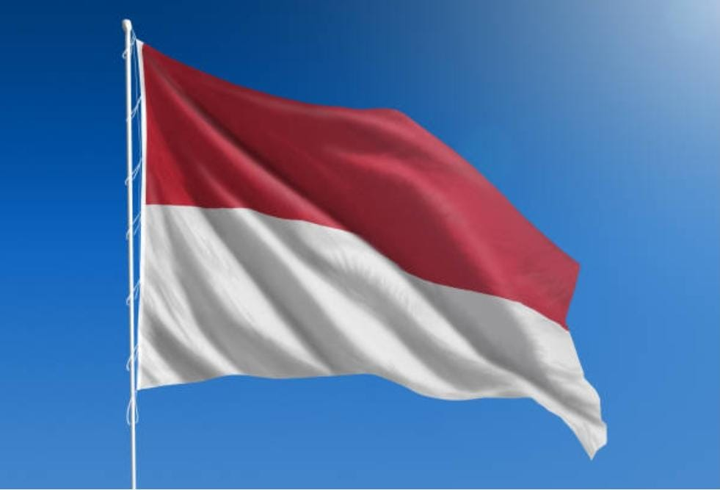

Thank You

